Slide 1
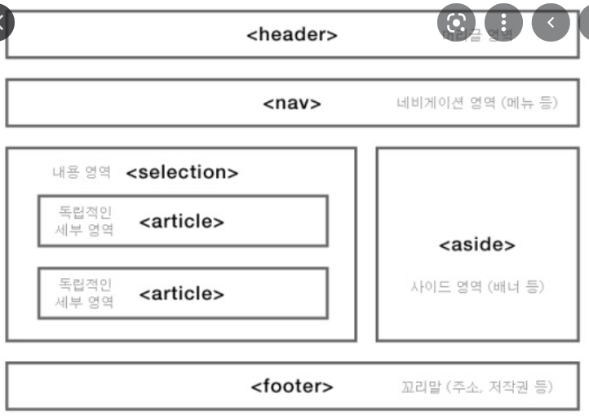
section

Slide 2

2021.12.28
PM 09 : 35
오
늘
|
독
서
로그인

Slide 3
메인
2021.12.28
PM 09 : 35
1) Javascript – 날짜, 시간
New Data()사용
오
늘
|
독
서
‘오늘-독서’ 회원가입
아이디
2) 로그인
localStorage 활용?
mongodb 활용?
간단db저장
비밀번호
비밀번호 확인
혹시 회원이신가요?
로그인하기
3) 배경은 랜덤으로
바뀌게 설정할거고
로그인
Page1
Page2
7) 크롤링으로 책검색 + 별평점
+ 한줄평작성 = DB저장
카드생성
오늘,
추천도서
4) 메인추천도서
NAVER API
읽은 책은 저장소에…
읽고 싶은 책 목록
읽은 책을 검색합니다
S
책 이름
작가
이미지
책 제목
저장
✅ 꿀벌과 천둥
줄거리
평점 ★ ★ ★ ★ ★
✅ 꿀벌과 천둥
한줄평을 작성해 주세요
✅ 꿀벌과 천둥
소설
✅ 꿀벌과 천둥
5) Db에서 리스트 불러오고
좋아요 버튼으로 책 추천?
✅ 꿀벌과 천둥
✅ 꿀벌과 천둥
책 제목
평점 ★ ★ ★ ★ ★
한줄평
한줄평을 작성해주세요
한줄평을 작성해주세요
한줄평을 작성해주세요
책 제목
평점 ★ ★ ★ ★ ★
한줄평
한줄평을 작성해주세요
한줄평을 작성해주세요
한줄평을 작성해주세요
책제목입니다
책제목입니다
책제목입니다
책제목입니다
책제목입니다
책제목입니다
책제목입니다
✅ 꿀벌과 천둥
자기계발
✅ 꿀벌과 천둥
6) Todolist활용
책제목입니다
책제목입니다
책제목입니다
책제목입니다
책제목입니다
책제목입니다
책제목입니다

Slide 4
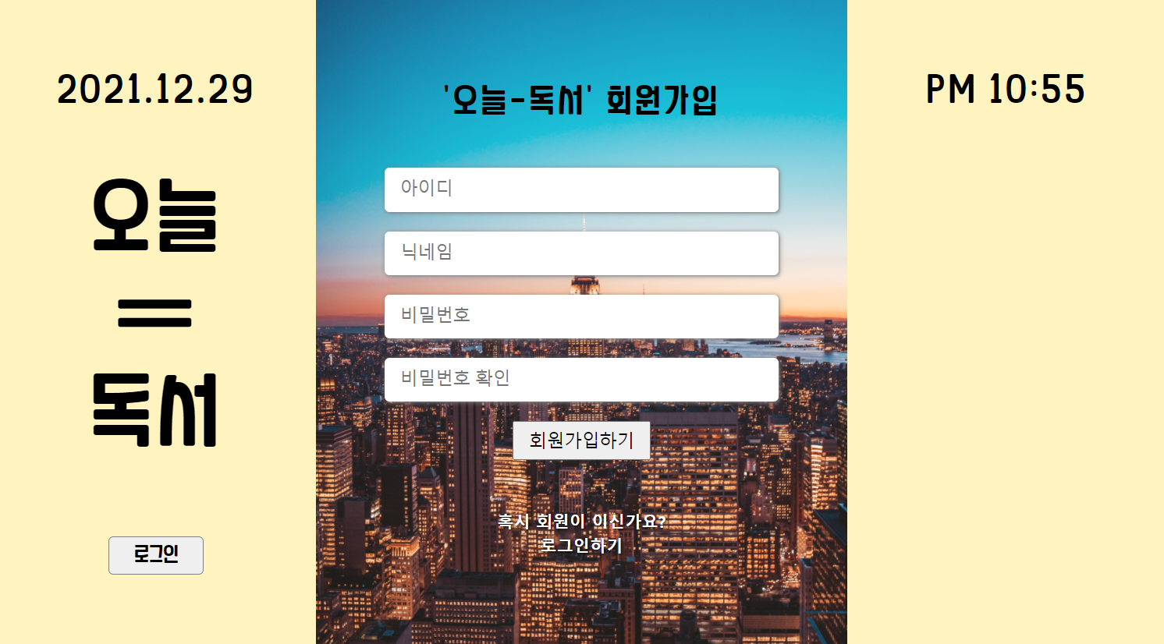
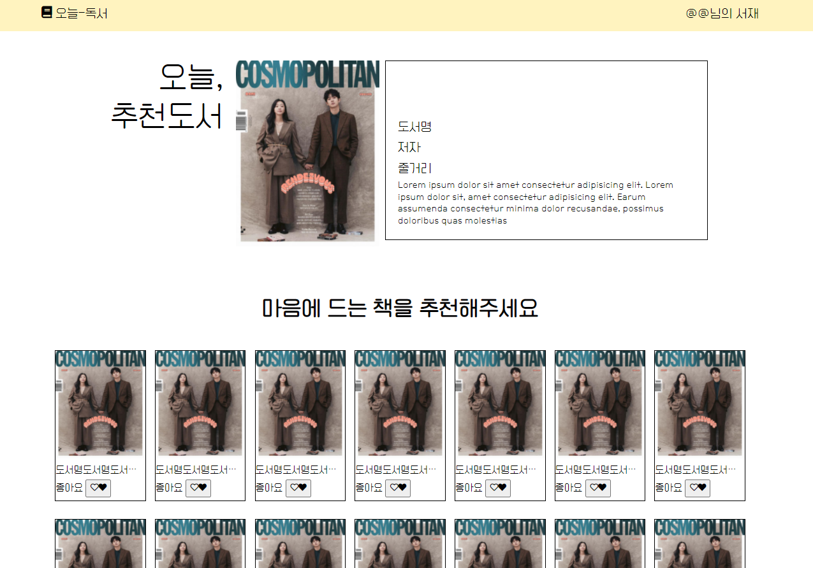
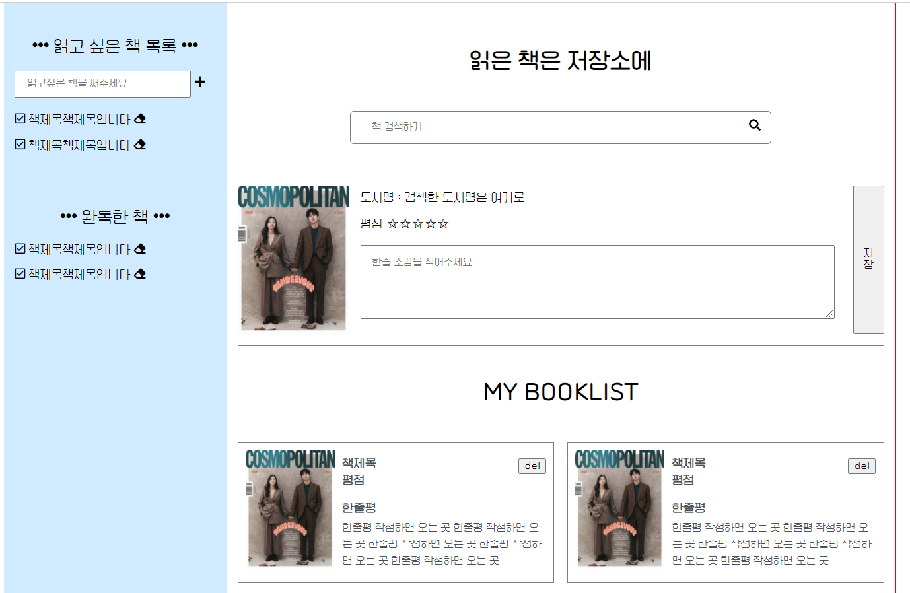
메인
page1
page2

Slide 5
